Slide 1


Plateforme de Résumé Automatique d'Articles
d'Al Jazeera
Réalisé par : Encadré par:
Ibtissam LABYADY Najima DAOUDI
Sokhna Mai WANE Ghizlane BOURAHOUAT
Mohamed CISSE

Slide 2

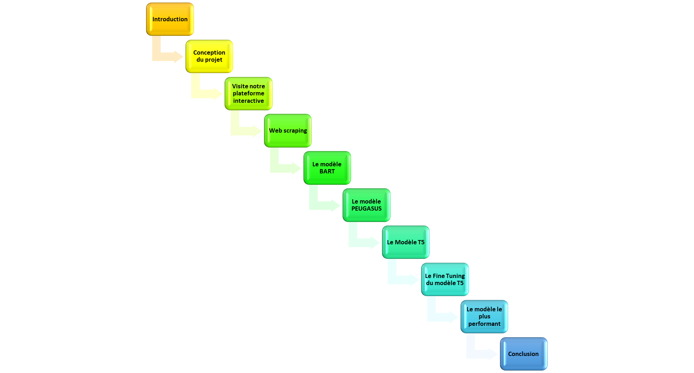

Le plan

Slide 3
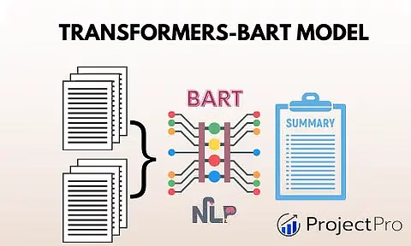
Introduction
Définition :
La summarization de texte (résumé automatique de texte) est le processus de distillation des informations les plus importantes d'un texte afin de produire une version abrégée pour une tâche spécifique et un utilisateur donné.
Un résumé automatique de texte est une version condensée d'un document textuel, obtenu au moyen de techniques informatiques. La forme la plus connue et la plus visible des condensés de textes est le résumé, représentation abrégée et exacte du contenu d'un document.
Notes:
Cependant, produire un résumé pertinent et de qualité demande au résumeur (un humain ou un système automatique) l'effort de sélectionner, d'évaluer, d'organiser et d'assembler des segments d'information selon leur pertinence. Bien comprendre et gérer les phénomènes de redondance, cohérence et cohésion est fondamental afin de produire des résumés automatiques humainement crédibles.

Slide 4
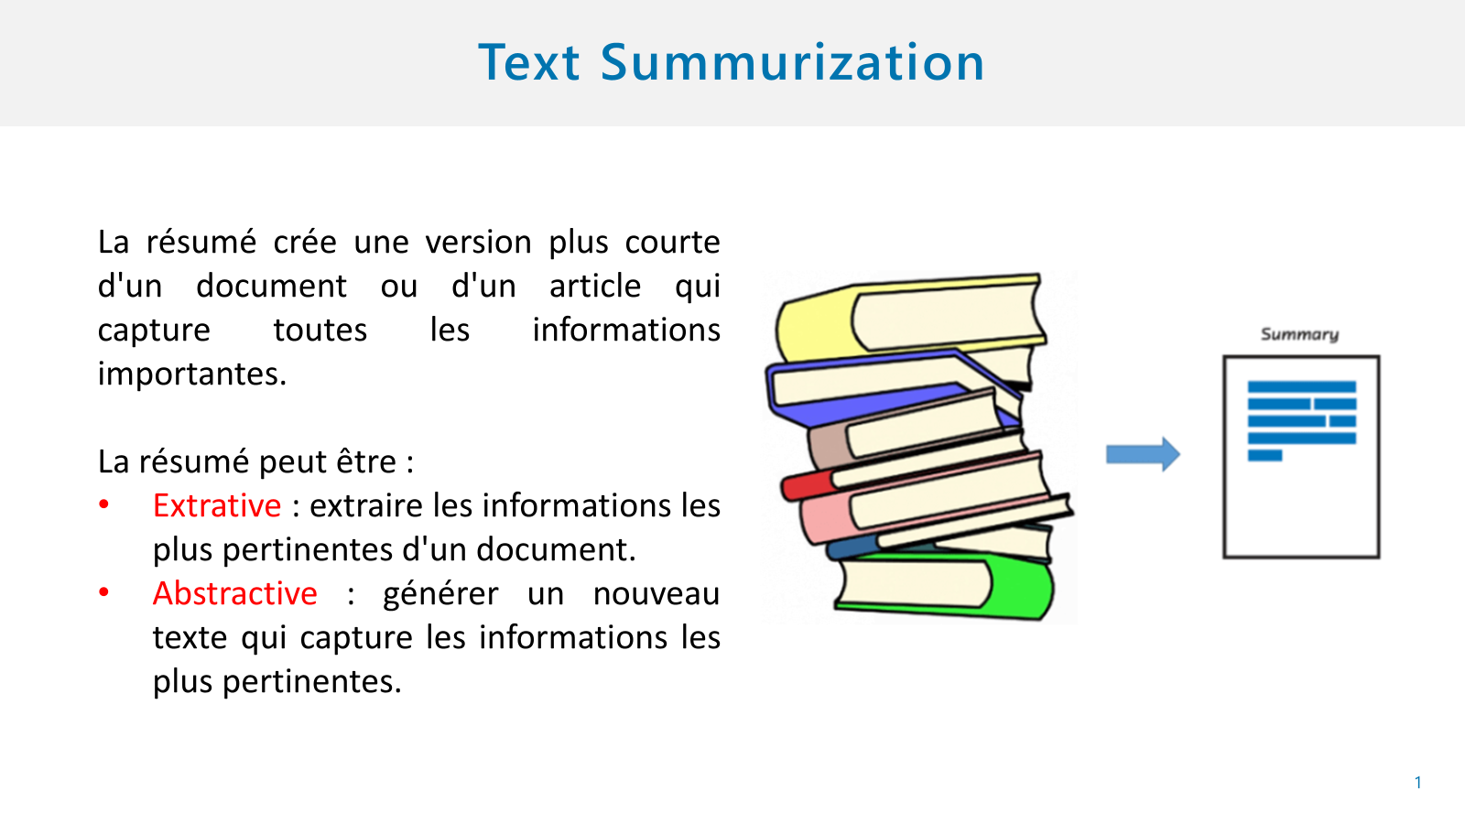

Slide 5
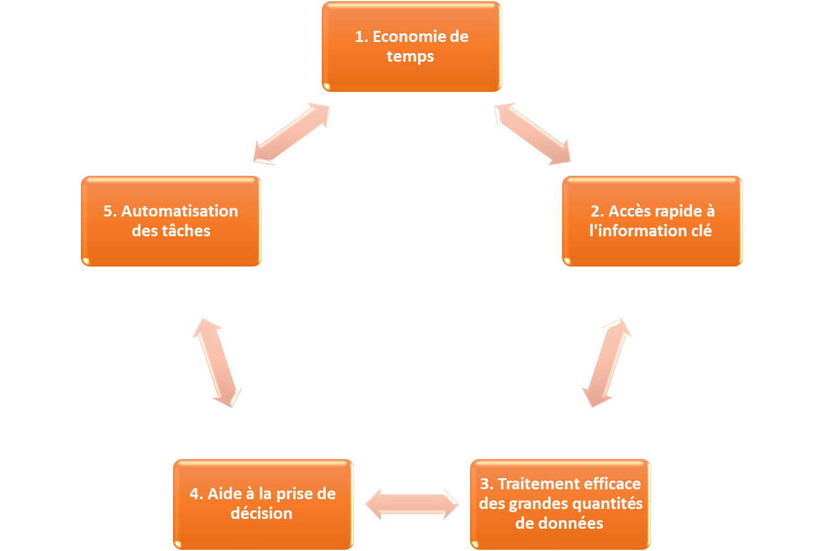
Introduction : Avantages de text summarisation
Notes:
La text summarization présente cinq avantages majeurs :
1. Economie de temps 2. Accès rapide à l'information clé : Elle facilite une compréhension rapide en extrayant les points principaux, ce qui s'avère particulièrement utile dans des situations où le temps est limité.
3. Traitement efficace des grandes quantités de données : Pour les volumes importants de texte, la summarization offre un moyen efficace d'extraire les idées principales sans nécessiter une analyse manuelle détaillée.
4. Aide à la prise de décision : En fournissant une vue d'ensemble succincte, elle assiste les individus dans la prise de décisions éclairées en évitant d'être submergés par des détails inutiles.
5. Automatisation des tâches : Les techniques automatisées de text summarization permettent de traiter rapidement et efficacement de vastes ensembles de données, ce qui peut être complexe et chronophage avec des approches manuelles.

Slide 6
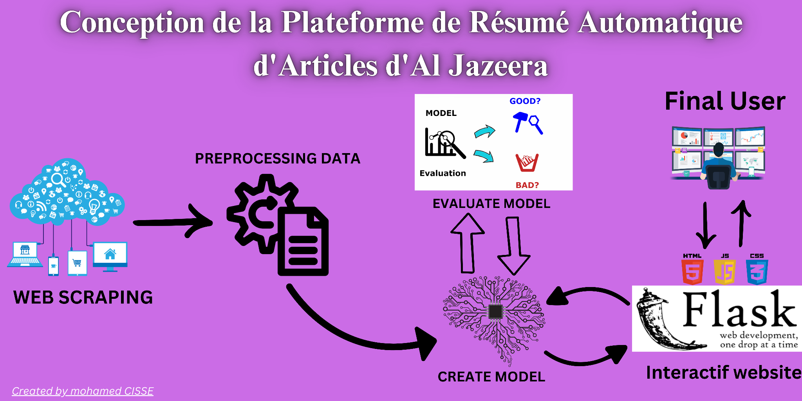

Slide 7
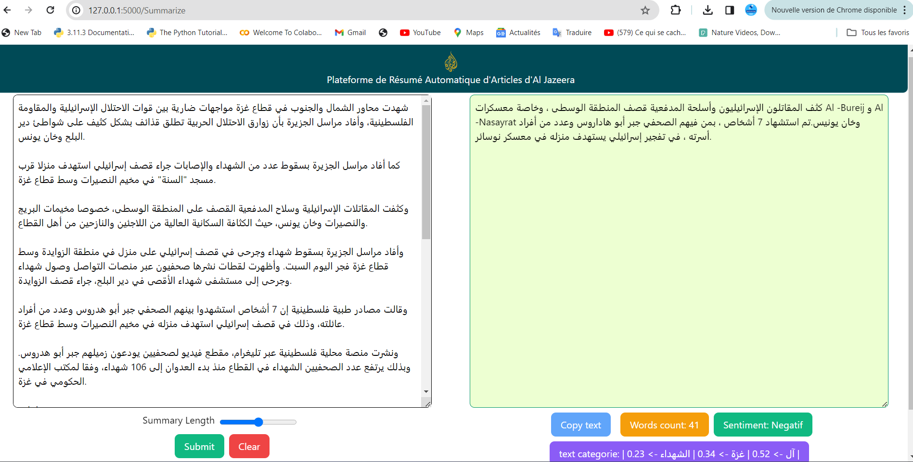
Implementation : visite de notre plateforme

Slide 8
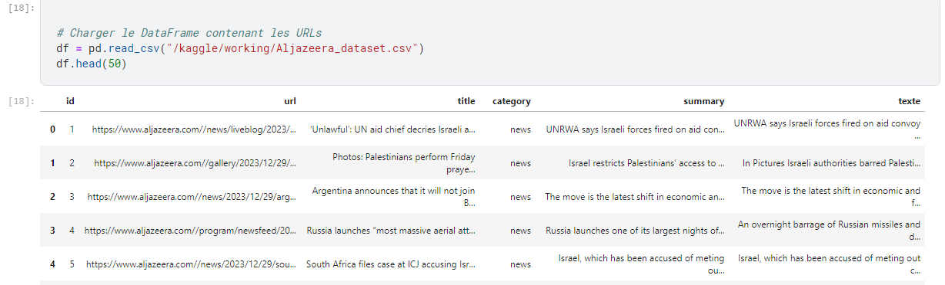
Web Scraping Aljazeera (https://www.aljazeera.com/)
Dans ce processus de collecte de données, l'objectif était d'extraire des informations du site web Al Jazeera. On extrait "url" (URL de l'article), "titre" (titre de l'article), "catégorie" (catégorie), "texte" (texte de l'article). Le DataFrame compte 100 entrées et fournit une collection complète de données pour une analyse ou un traitement ultérieur.

Slide 9
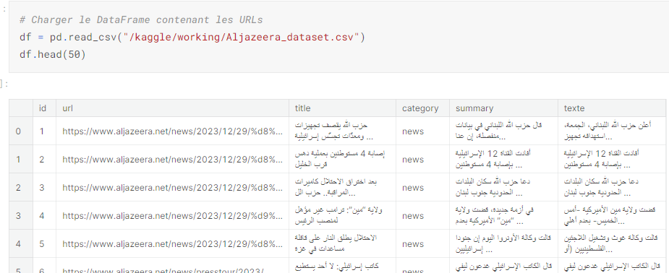
Web Scrapping Aljazeera (https://www.aljazeera.net/)
Dans ce processus de collecte de données, l'objectif était d'extraire des informations du site web Al Jazeera. On extrait "url" (URL de l'article), "titre" (titre de l'article), "categorie" (catégorie), "texte" (texte de l'article). Le DataFrame compte 350 entrées et fournit une collection complète de données pour une analyse ou un traitement ultérieur.

Slide 10



Modèle BART :
Bidirectional + Auto-Regressif
Définition :
Le modèle BART est un modèle séquence-à-séquence entraîné en tant qu'autoencodeur de débruitage, capable de réaliser des tâches telles que la traduction automatique, la réponse aux questions, la summarization de texte, la classification de séquences, et d'autres applications spécifiques après un finetuning sur des jeux de données adaptés.
BART
BERT
GPT
=
+
Notes:
Bidirectional Encoder Representations from Transformers
BART est bidirectionnel, ce qui signifie qu'il prend en compte le contexte à la fois à gauche et à droite d'un mot. Cela permet au modèle de mieux comprendre le contexte global du texte. De plus, il est auto-régressif, ce qui signifie qu'il génère du texte de manière séquentielle, un élément à la fois.

Slide 11
Modèle BART : BartForConditionalGeneration
La nature bidirectionnelle et auto-encodeur de BERT est...
+ idéal pour les tâches en aval (par exemple, classification) qui nécessitent des informations sur l'ensemble
séquence
- pas si bon pour les tâches de génération où le mot généré ne devrait dépendre que de
mots générés précédemment
L'approche unidirectionnelle et autorégressive de GPT est...
+ bon pour la génération de texte
- pas si bon pour les tâches qui nécessitent des informations sur toute la séquence, par exemple la classification
BART est le meilleur des deux mondes

Slide 12
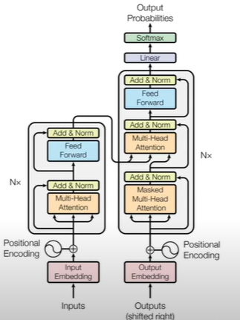
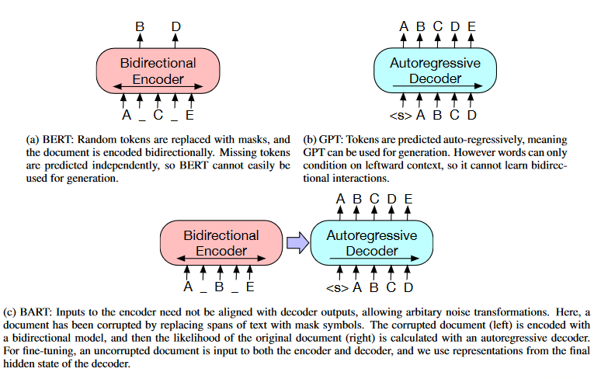
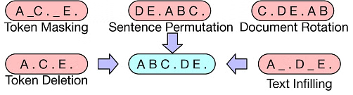
Modèle BART : BartForConditionalGeneration
+
Notes:
Autoencodeur de débruitage, il optimise la perte (reconstruction).

Slide 13
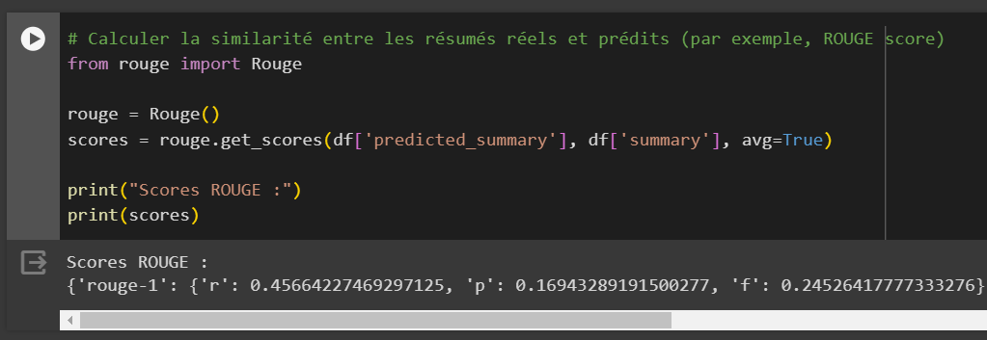
Modèle BART : Evaluation
Les mesures ROUGE-1, ROUGE-2 et ROUGE-L indiquent que le résumé généré par le modèle BART a une performance modérée, avec des scores de rappel, de précision et de f1-score variables pour les unigrammes, les bigrammes et les unités lexicales par rapport au résumé de référence.
Notes:
Les métriques ROUGE (Recall-Oriented Understudy for Gisting Evaluation) évaluent la qualité d'un résumé généré par rapport à un résumé de référence en mesurant la similarité des unigrammes, bigrammes et unités lexicales. Pour la tâche de résumé automatique de texte, les résultats indiquent que le modèle utilisé a atteint des scores de rappel (r) allant de 22,43% à 45,66% pour différentes n-grammes, démontrant ainsi sa capacité à rappeler des éléments importants du résumé de référence. Cependant, les scores de précision (p) sont relativement bas, variant de 7,09% à 16,94%, ce qui suggère que le modèle peut générer des mots ou expressions qui ne sont pas présents dans le résumé de référence. En outre, les mesures F1-score, combinant précision et rappel, oscillent entre 0,1070 et 0,2453, indiquant une performance modérée dans la génération de résumés précis. En choisissant le modèle BartForConditionalGeneration, ces résultats soulignent son équilibre entre rappel et précision pour la tâche spécifique de summarization de texte.

Slide 14

PEGASUS : Pre-training with Extracted Gap-sentences for Abstractive Summarization

Slide 15
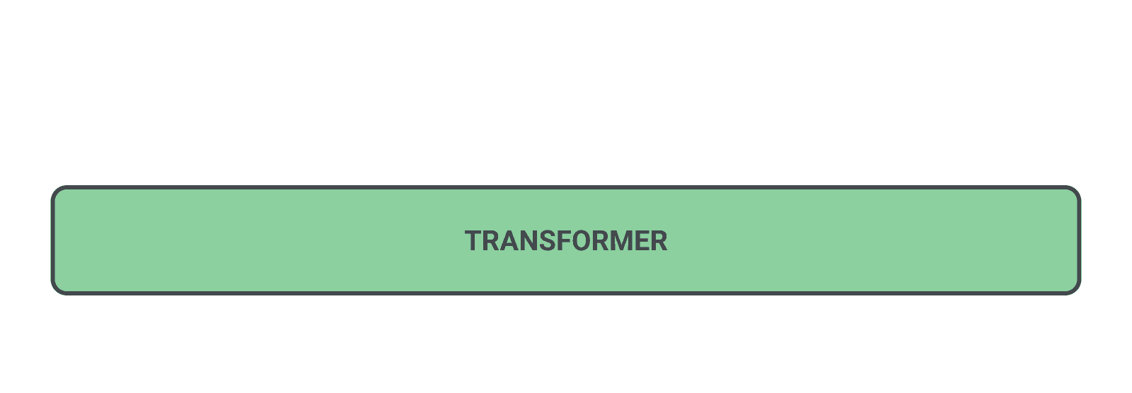
PEGASUS : Pre-training with Extracted Gap-sentences for Abstractive Summarization
PEGASUS est une approche novatrice pour les modèles d'encodeur-décodeur basés sur Transformer, spécifiquement conçue pour la génération de résumés extractifs.

Slide 16
Dans le contexte de PEGASUS , le masquage des parties moins essentielles du texte se fait en utilisant des techniques de traitement de langage naturel.
Tokenisation
Identification des phrases clés
Masquage sélectif
Entraînement du modèle
Fine-tuning et ajustement
Ce processus permet au modèle de se focaliser sur les éléments clés du texte lors de la génération du résumé, en lui donnant la capacité de distinguer et de prioriser les informations essentielles par rapport aux détails moins importants.

Slide 17
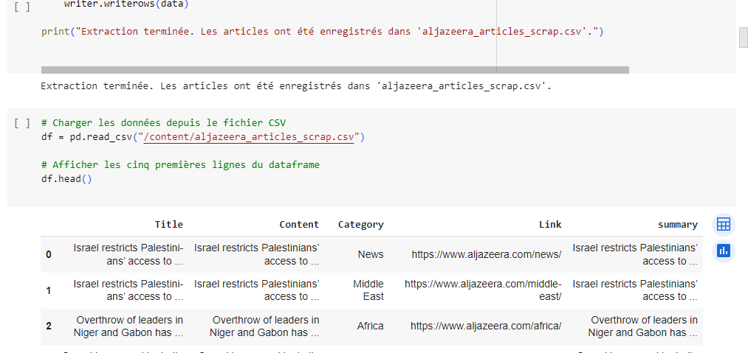
Application
L’extraction des articles du site Al Jazeera a été réalisée en utilisant BeautifulSoup pour le scraping des données à partir de la page web. Le processus comprenait la récupération des catégories, des liens vers les articles, ainsi que le titre, le contenu et le résumé de chaque article.

Slide 18
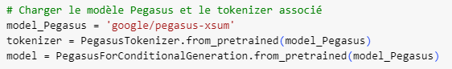
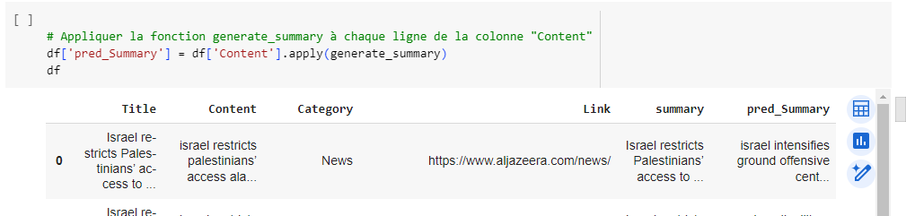
Ensuite, Pegasus a été utilisé pour générer des résumés automatiques pour chaque article.
Après avoir obtenu ces résumés automatiques à l'aide de Pegasus, la métrique ROUGE a été employée pour évaluer la qualité et l'efficacité de ces résumés générés
Les scores ROUGE (ROUGE-1, ROUGE-2, ROUGE-L) ont été calculés pour mesurer la similarité entre les résumés générés automatiquement et les résumés de référence,

Slide 19

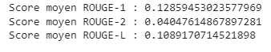
Les résultats de l'évaluation ROUGE ont fourni des scores moyens pour chaque métrique. Par exemple :
ROUGE-1 : Environ 12.86% de similarité entre les mots individuels des résumés générés et ceux de référence.
ROUGE-2 : Environ 4.05% de similarité entre les paires de mots consécutifs.
ROUGE-L : Environ 10.89% de similarité en tenant compte de la plus longue séquence de mots commune.

Slide 20

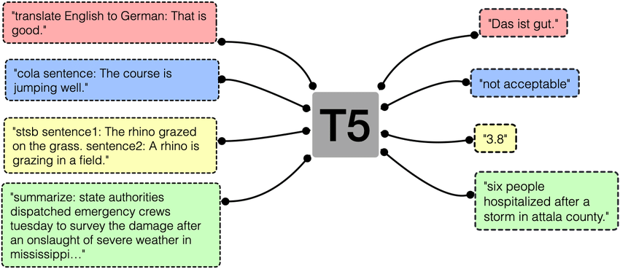
T5: Text-To-Text Transfer Transformer
The Transformer model architecture

Slide 21
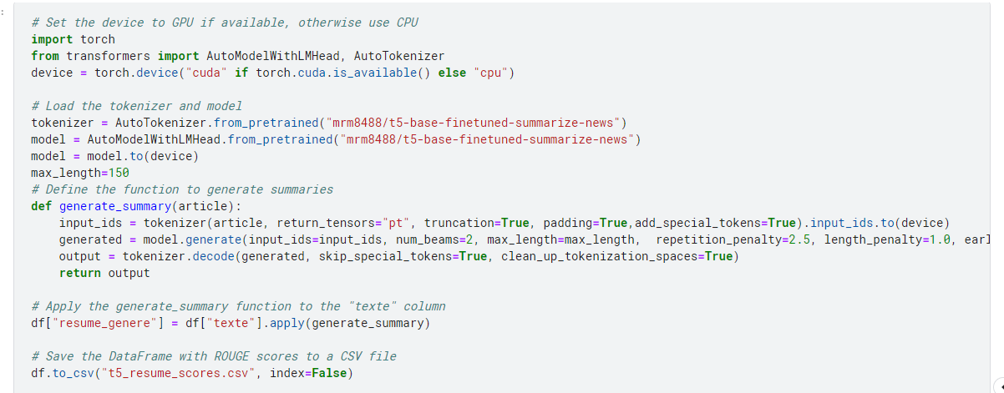
Partie code avec le modele t5_base api

Slide 22
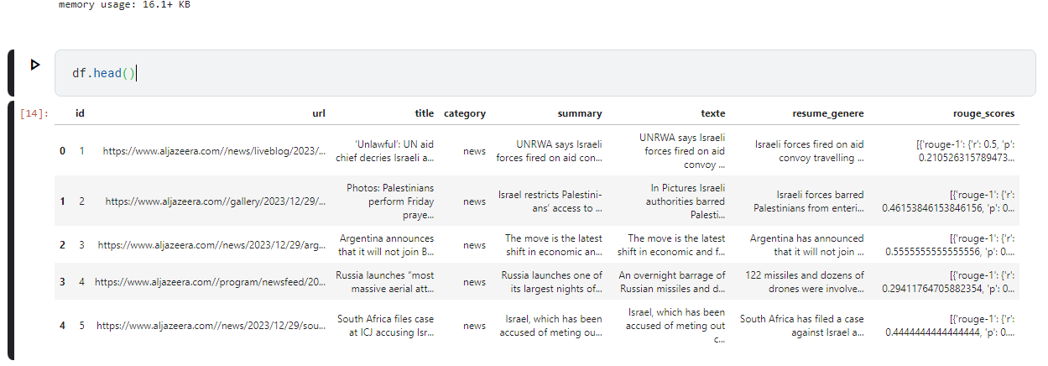
Resume Genere

Slide 23
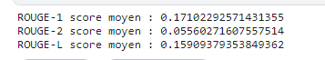
Les résultats de l'évaluation ROUGE
Les résultats de l'évaluation ROUGE ont fourni des scores moyens pour chaque métrique. Par exemple :
ROUGE-1 : Environ 17.10% de similarité entre les mots individuels des résumés générés et ceux de référence.
ROUGE-2 : Environ 5.55% de similarité entre les paires de mots consécutifs.
ROUGE-L : Environ 15.9% de similarité en tenant compte de la plus longue séquence de mots commune.

Slide 24
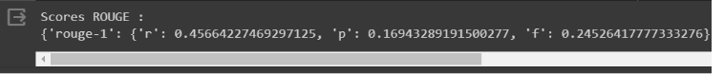
Le modèle le plus performant (Evaluation)
Bert
T5
Pegasus

Slide 25
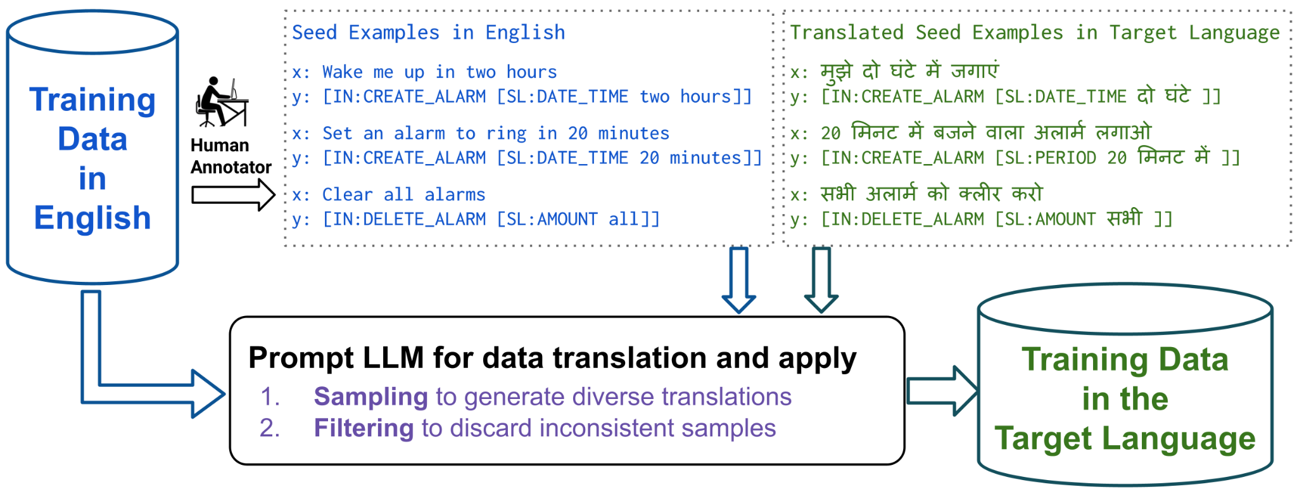
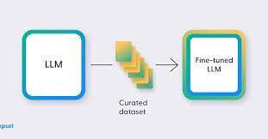
Question
Quelle est la meilleure approche pour générer des résumés dans la langue cible : utiliser la traduction avec un modèle pré-entraîné ou effectuer un fine-tuning sur des données dans la langue cible ?

Slide 26
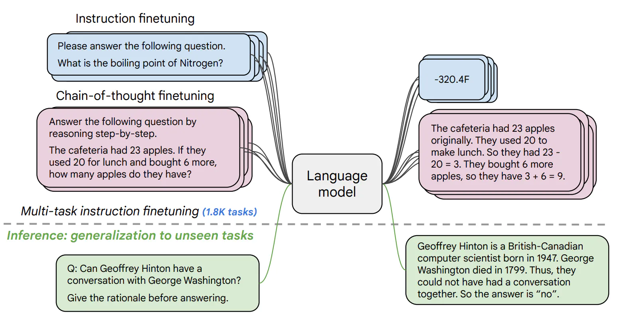
Fine Tuning
Le processus de fine-tuning permet d'adapter le modèle T5 aux spécificités de la tâche de summarization, améliorant ainsi sa capacité à produire des résumés pertinents et de qualité.

Slide 27
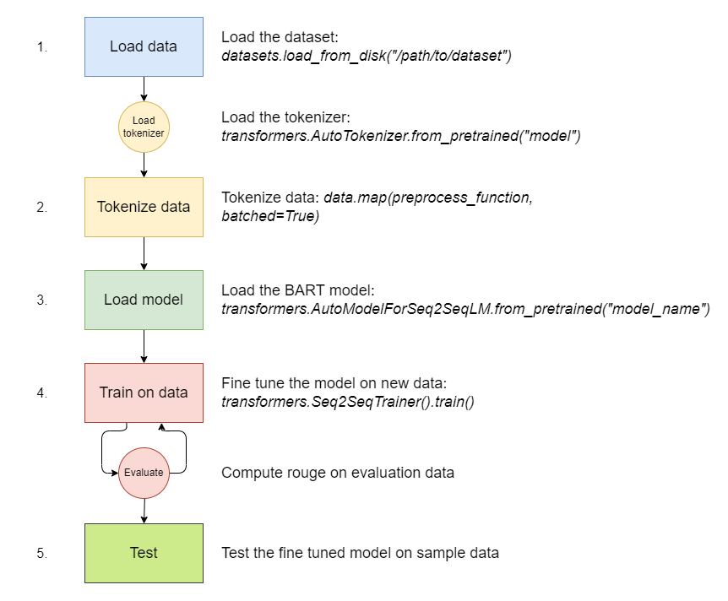
Model training
Quelques étapes importantes du fine-tuning
Sélectionner un modèle pré-entraîné
Préparer les données d'entraînement en les formatant
dans un format approprié pour le modèle.
Charger le modèle pré-entraîné :
Ajouter de nouvelles couches
Entraîner le modèle
Valider le modèle
Testez le modèle

Slide 28
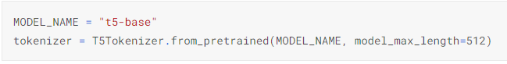
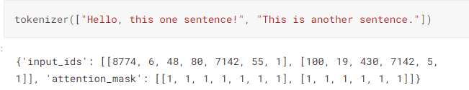
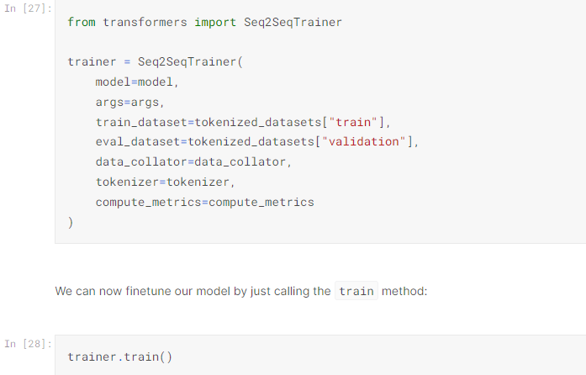
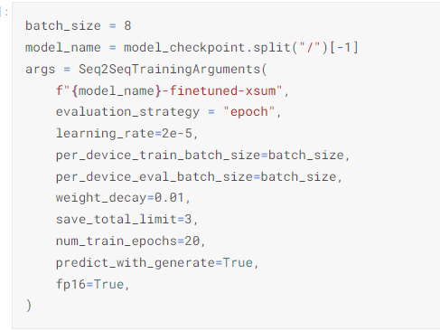
Model training

Slide 29
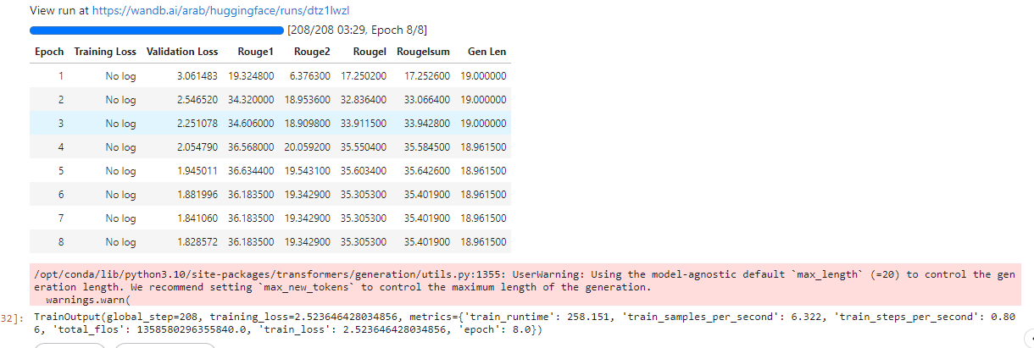
Evaluation fine tuning with t5-base
ibtissam369/t5-base-finetuned-summarize-news-finetuned-xsum
Les métriques ROUGE (Rouge1, Rouge2, Rougel, Rougelsum) semblent également montrer une amélioration progressive, ce qui suggère une meilleure qualité des résumés générés.

Slide 30
Web Scrapping Aljazeera (https://www.aljazeera.net/)
Dans ce processus de collecte de données, l'objectif était d'extraire des informations du site web Al Jazeera. On extrait "url" (URL de l'article), "titre" (titre de l'article), "categorie" (catégorie), "texte" (texte de l'article). Le DataFrame compte 350 entrées et fournit une collection complète de données pour une analyse ou un traitement ultérieur.

Slide 31
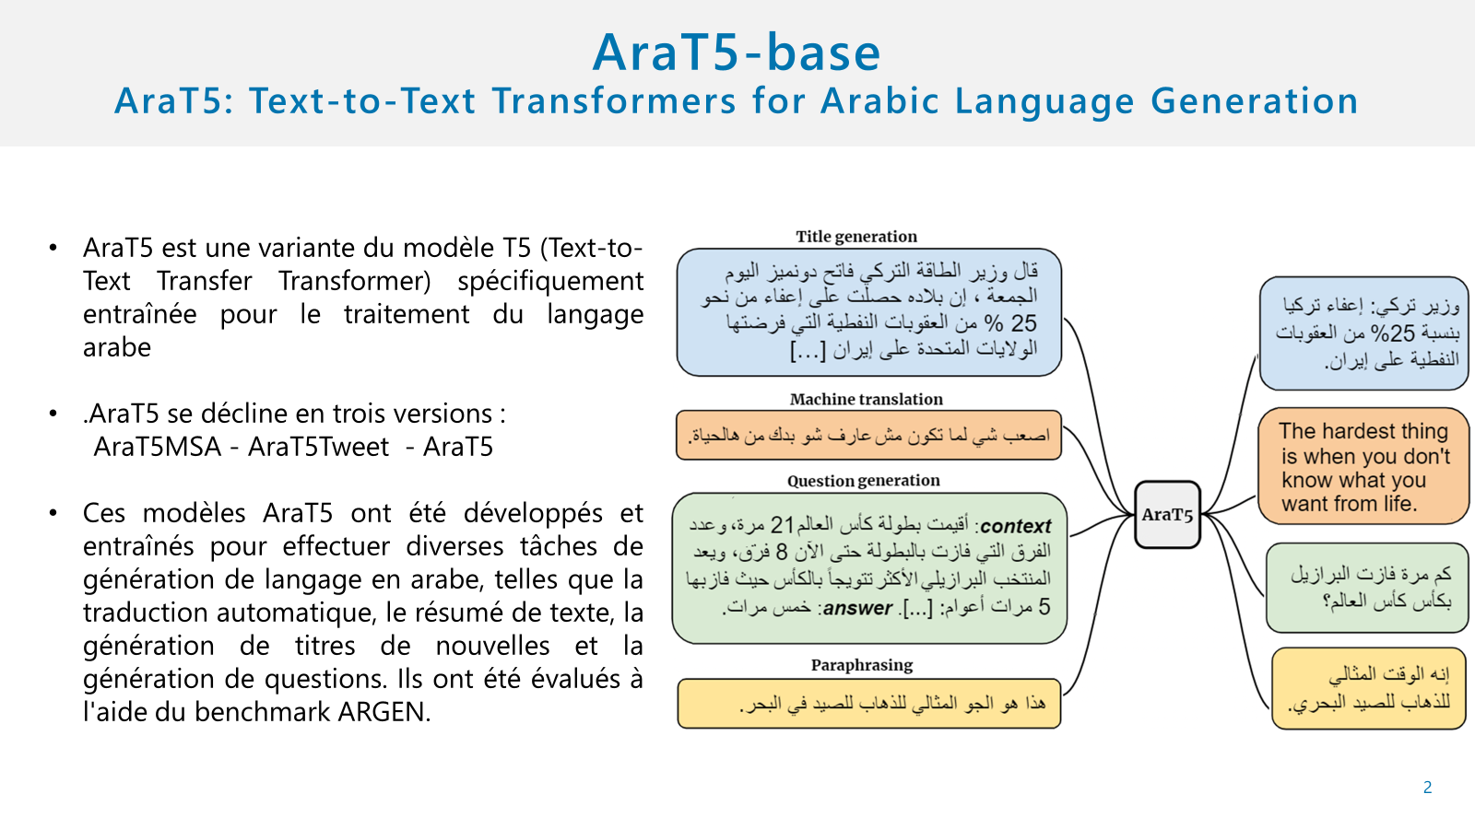

Slide 32
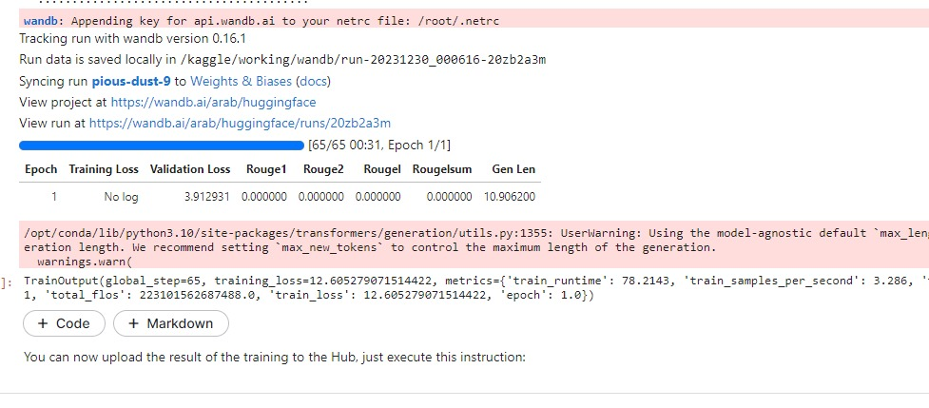
Evaluation fine tuning with UBC-NLP/AraT5v2-base-1024
ibtissam369/AraT5v2-base-1024-finetuned-ALjazeera
UBC-NLP/AraT5v2-base-1024'
😔out of memory

Slide 33

Conclusion
En conclusion, les RNN, LLMs offrent des avantages significatifs pour les tâches de résumé grâce à leur capacité à capturer les dépendances contextuelles à long terme et à être adaptés à travers le fine-tuning. Cependant, il reste des défis à relever, tels que la génération de résumés cohérents et la gestion des ressources computationnelles. De plus, l'extension de ces modèles à des langues spécifiques comme le darija nécessite des efforts supplémentaires de collecte de données et de formation.

Slide 34
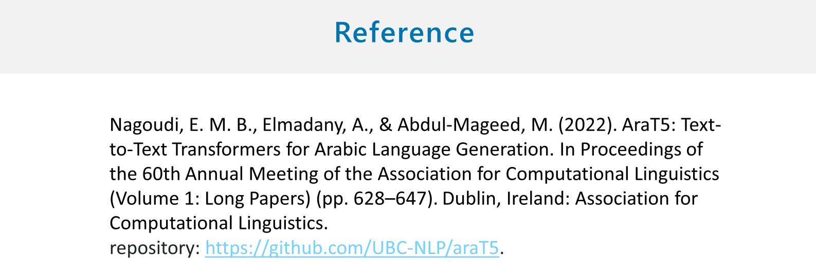

Slide 35
Merci pour votre attention !

